Slide 1
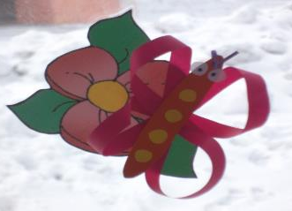
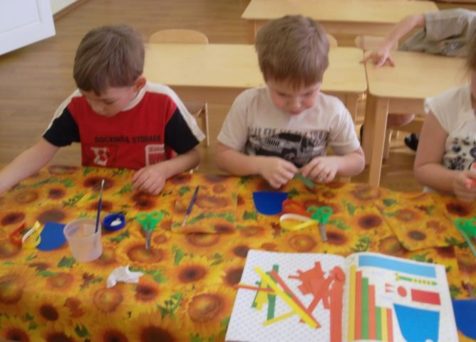
«НЕТРАДИЦИОННЫЕ ТЕХНИКИ РАБОТЫ С БУМАГОЙ И ИХ ВЛИЯНИЕ НА РАЗВИТИЕ ДЕТЕЙ С ОГРАНИЧЕННЫМИ ВОЗМОЖНОСТЯМИ ЗДОРОВЬЯ»
Воспитатель МБДОУ
детский сад №50
Лебедева Елена Борисовна

Slide 2
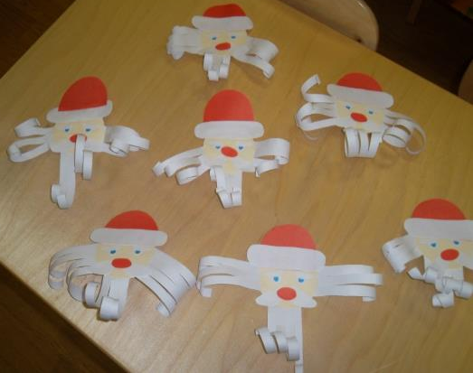
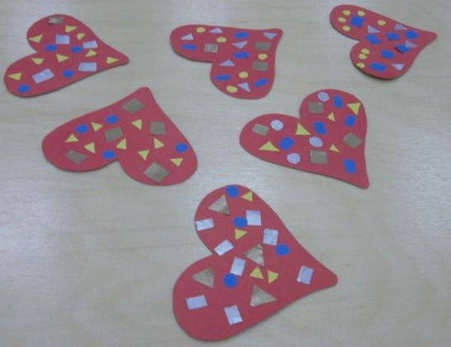
Дошкольный возраст – яркая, неповторимая страница в жизни каждого человека.
Движение рук тесно связано
с речью и её развитием.
В.М. Бехтерев
Запоздалое развитие речи
в большинстве случаев
представляет частичное
проявление общего
недоразвития моторики.
В.А Гиляровский

Slide 3
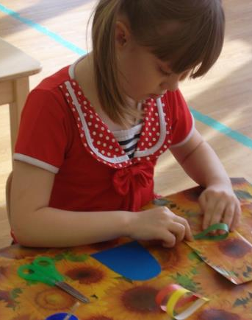
Надо уделять должное внимание различным заданиям на развитие мелкой моторики и координацию движений руки.
Это решает сразу две задачи: во - первых косвенным образом влияет на общее интеллектуальное развитие детей, во - вторых, готовит к овладению навыком письма.
Ещё древними учёными, жившими до н. э. в Китае, Японии и Индии была отмечена взаимосвязь речевого развития ребёнка и развития тонких движений его пальцев рук. Эта взаимосвязь обусловлена близостью расположения в головном мозге зоны проекции кисти руки к речевой зоне. Следовательно, развивая кисть руки
и пальчики ребёнка, мы активируем
развитие речевой зоны.

Slide 4
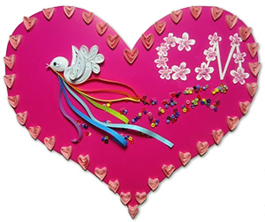
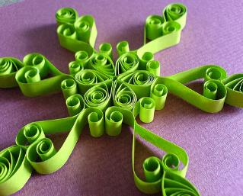
Техники работы с бумагой:
Квиллинг, бумагокручение, бумажная филигрань — икусство скручивать длинные и узкие полоски бумаги в спиральки, видоизменять их форму и составлять из полученных деталей объемные или плоскостные композиции.

Slide 5
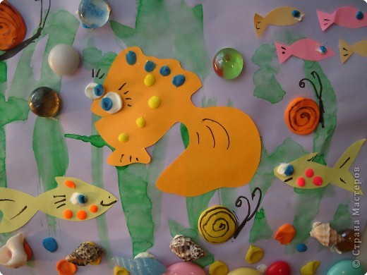
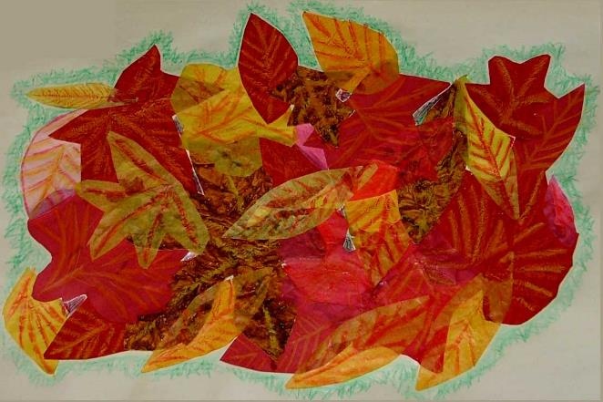
Коллаж (с французского) – наклеивание.
Методика создания изображения путем наклеивания на основу самых разных по цвету и фактуры материалов.
Коллаж можно выполнить, соединяя различные детали изображения в одну композицию.

Slide 6
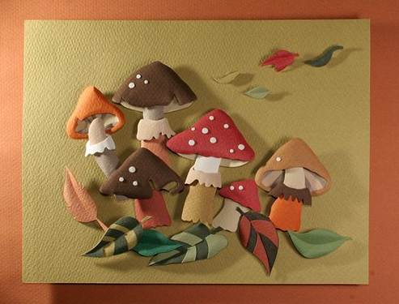
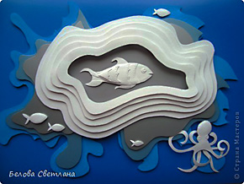
Бумагопластика по виду творчества очень похожа на скульптуру. Бумажная пластика-это по сути дела художественное конструирование из бумаги, в котором новые художественные образы, конструкции, модели создаются из достаточно «послушного», пластичного и к тому же весьма доступного материала- бумаги.

Slide 7
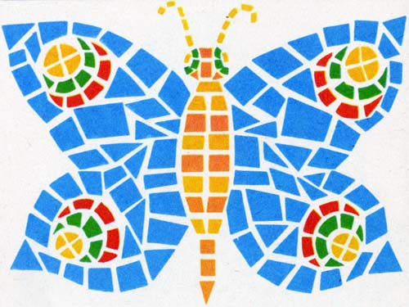
Мозаика (с французского) - сложенный из кусочков. Мозаика выполняется из вырезанных геометрических фигур. Фактура цветной бумаги так же может быть разной: матовой, глянцевой, металлизированной и т.д. Чем разнообразнее набор материалов по цвету и качеству, тем более интересной, оригинальной получится готовая работа.

Slide 8
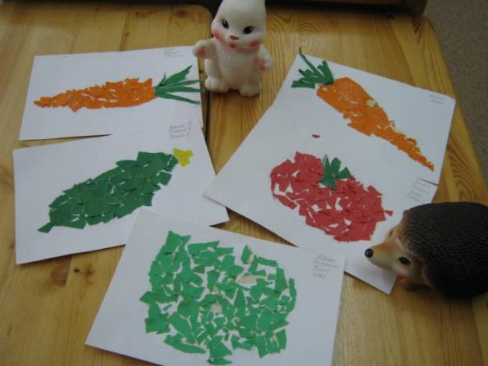
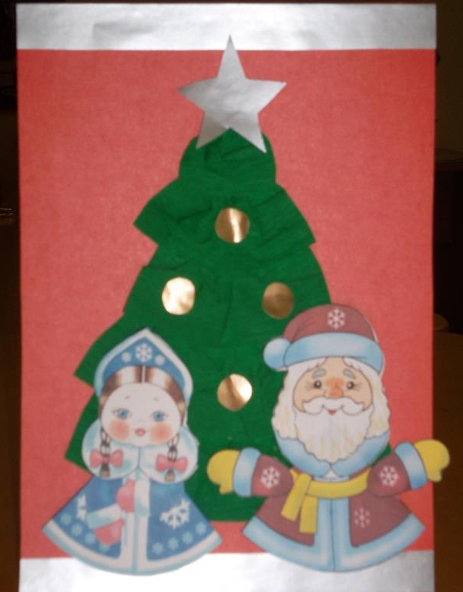
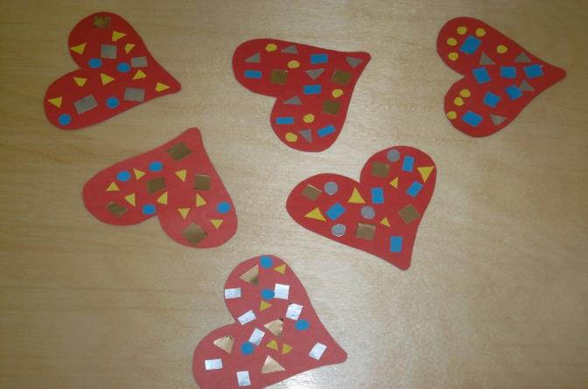
ОБРЫВНАЯ И ВЫРЕЗНАЯ АППЛИКАЦИЯ

Slide 9
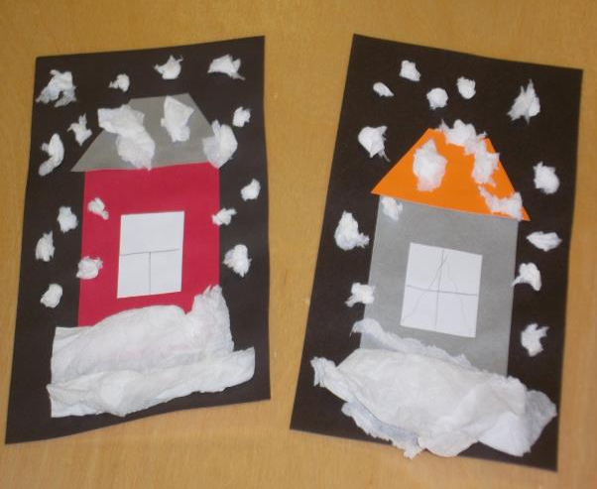
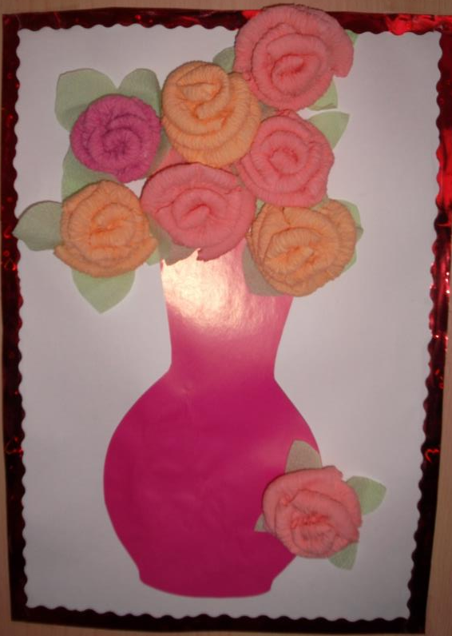
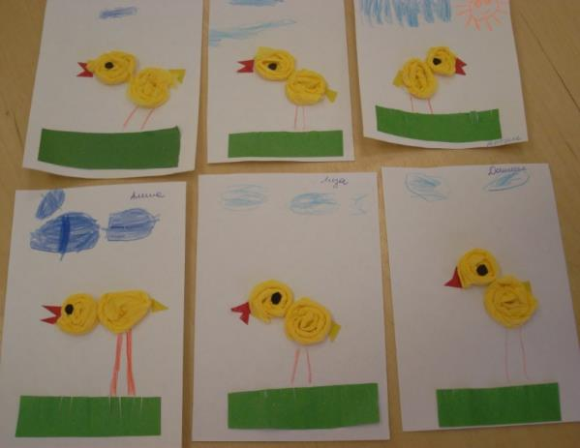
АППЛИКАЦИЯ ИЗ САЛФЕТОК

Slide 10
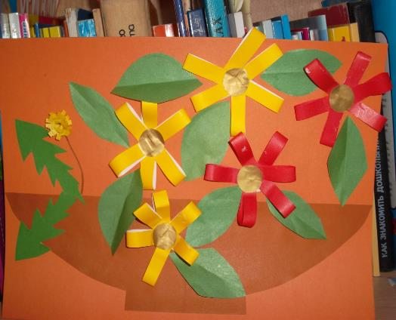
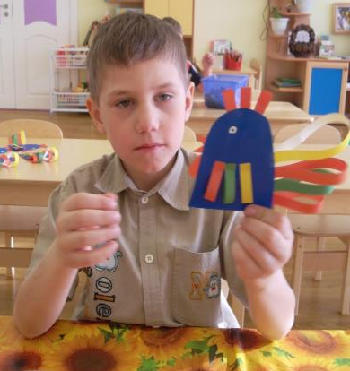
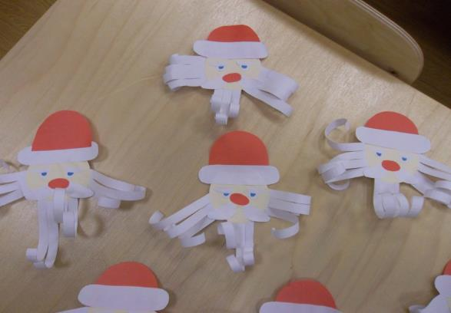
АППЛИКАЦИЯ ИЗ ПОЛОС БУМАГИ

Slide 11
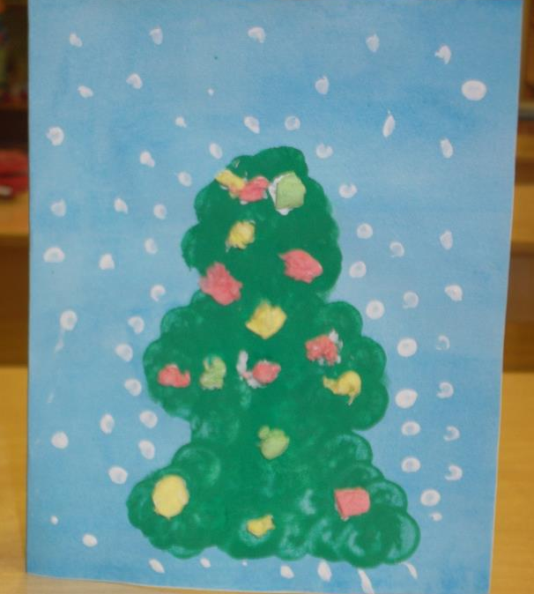
АППЛИКАЦИЯ ИЗ КОМОЧКОВ БУМАГИ (САЛФЕТОК)

Slide 12
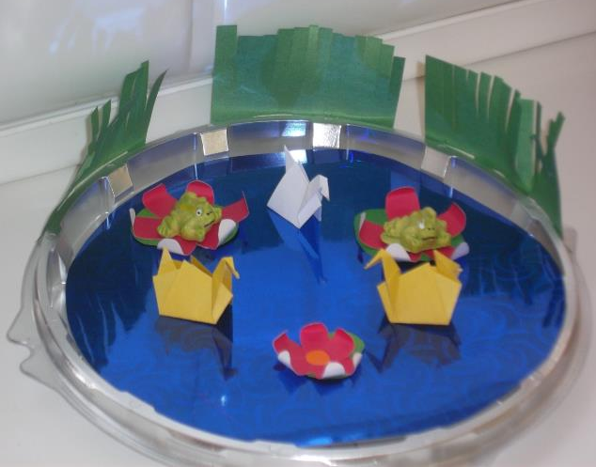
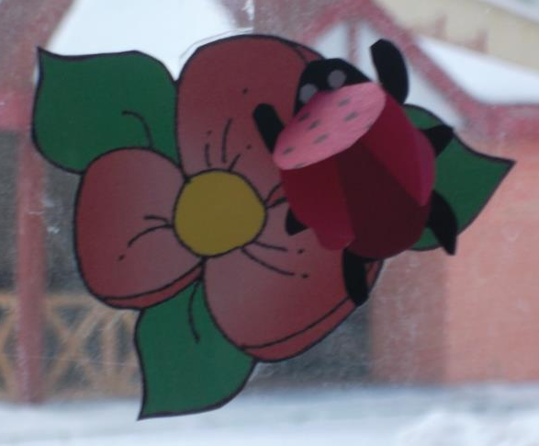
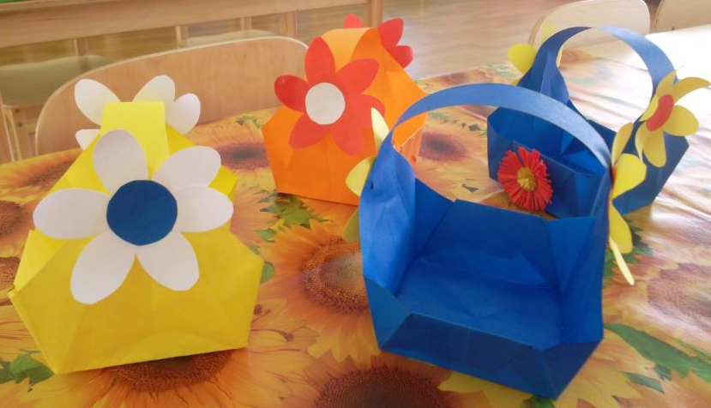
ОРИГАМИ

Slide 13
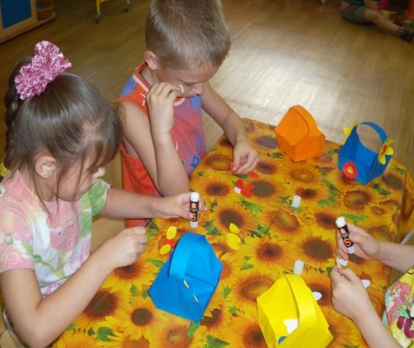
Работа с бумагой:
развивает у детей способность работать руками под контролем сознания, у них совершенствуется мелкая моторика рук, точные движения пальцев, происходит развитие глазомера;
способствует концентрации внимания, так как заставляет сосредоточиться на процессе изготовления, чтобы получить желаемый результат;
имеет огромное значение в развитии конструктивного мышления детей, их творческого воображения, художественного вкуса;

Slide 14
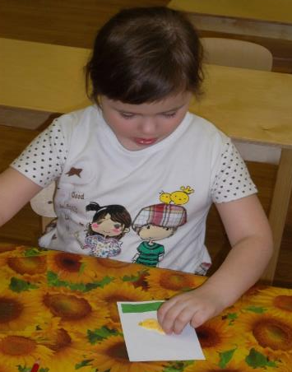
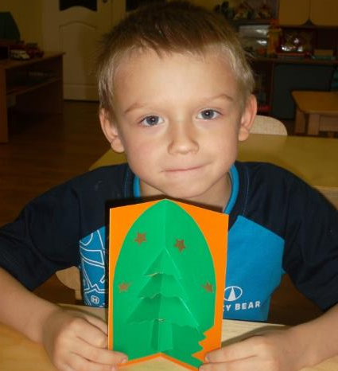
Работа с бумагой:
стимулирует развитие памяти, так как ребенок, чтобы сделать поделку, должен запомнить последовательность ее изготовления;
активизирует мыслительные процессы;
способствует созданию игровых ситуаций. Сложив из бумаги маски животных, дети включаются в игру-драматизацию по знакомой сказке, становятся сказочными героями, совершают путешествие в мир цветов и т. д.

Slide 15
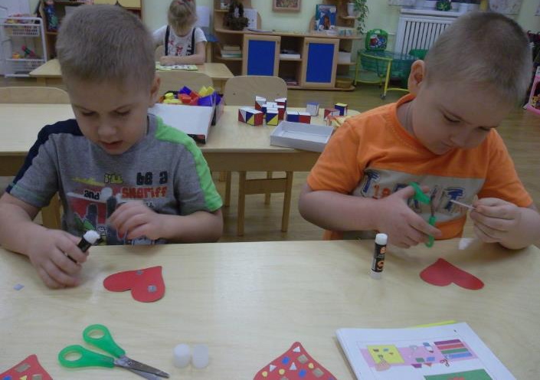
Вывод:
Таким образом, используя в своей работе нетрадиционные техники работы с бумагой, у детей с ОВЗ происходит развитие мелкой моторики, что в свою очередь ведет к развитию речевой и мыслительной деятельности детей.

Slide 16
Истоки творческих способностей и дарования детей – на кончиках их пальцев. От пальцев, образно говоря, идут тончайшие ручейки, которые питают источник творческой мысли. Чем больше уверенности и изобретательности в движениях детской руки, тем тоньше взаимодействие с орудием труда, чем сложнее движения, необходимые для этого взаимодействия, тем глубже входит взаимодействие руки с природой, с общественным трудом в духовную жизнь ребенка. Другими словами: чем больше мастерства в детской руке, тем умнее ребенок.
В.А. Сухомлинский

Slide 17
СПАСИБО
ЗА
ВНИМАНИЕ!

